Slide 1
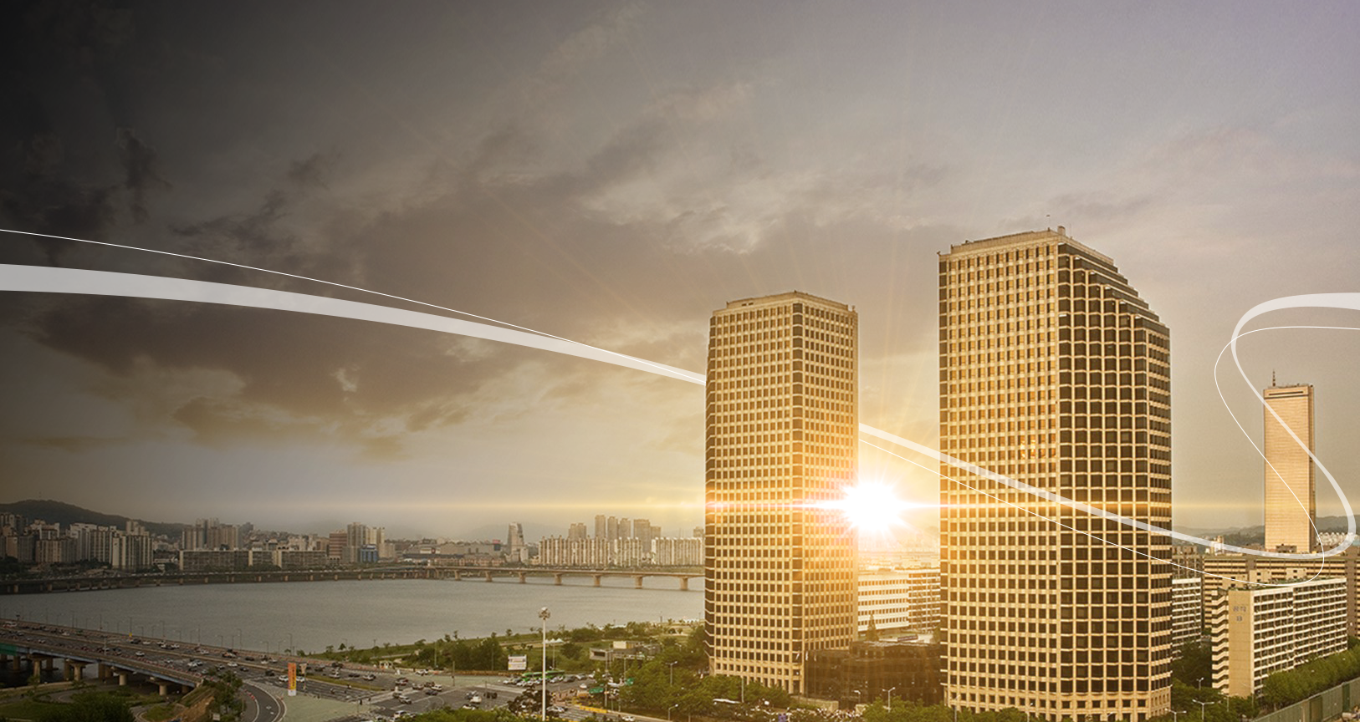
Plan prezentacji:
O NAS
Profil firmy
Potrzeby kadrowe
Rozwój pracownika
OFERTA KSZTAŁCENIA
Szkoła Branżowa I stopnia
Technikum
1/21

Slide 2

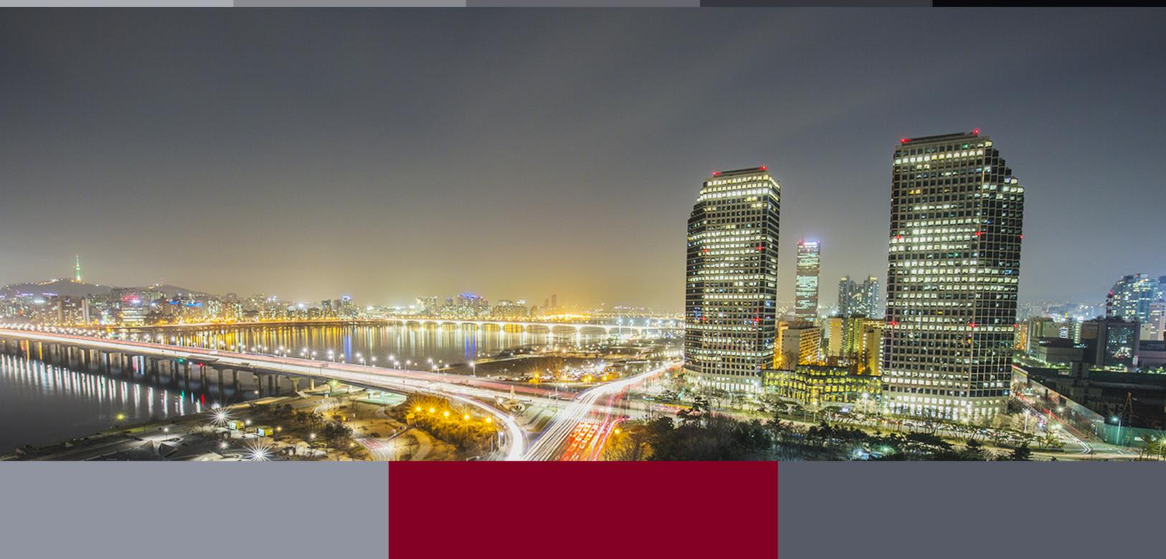
LG Group – podstawowe informacje
1947
1958
1995
1996
2003
Utworzenie jako Lucky Chemical Industrial Co.
obecnie LG Chem
Utworzenie Goldstar Co.
obecnie LG Electronics
Utworzenie korporacji
Lucky Goldstar ➢ LG
Utworzenie LG Telecom
obecnie LG U+
Utworzenie
LG Co.
Ilość pracowników w Korei
135,000
Sprzedaż w 2017
USD 130 Billion
Ilość pracowników poza Koreą
85,000

Slide 3

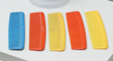
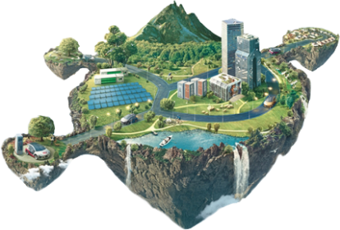

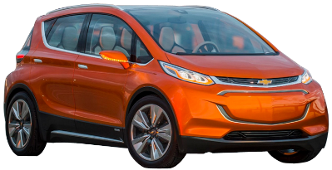



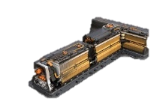
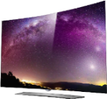
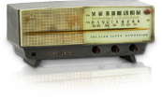


Innowacje dla poprawy jakości życia
Rozwój pionierskiej w Korei branży chemicznej i elektronicznej od 1947 roku,
a obecnie poszukiwanie rozwiązań i produktów w nowych obszarach biznesu.
Krem do twarzy
Rozpoczęcie
produkcji z plastiku
Pierwsza koreańska
pasta do zębów
Branża chemiczna
Komponenty do branży
automotive
1947
1951
1954
Energy Solutions
Branża Elektroniczna
Branża Komunikacja i Usługi
Nowe czynniki wzrostu
1959
1966
1996
2009
2012
2013
Pierwsze
koreańskie
radio
Pierwszy
koreański TV
Technologia
LTE
Pierwszy na świecie
OLED TV
Pionier w
Rozwiązaniach
Komunikacji
Przewodowej
i bezprzewodowej
Baterie do EV
3/21

Slide 4


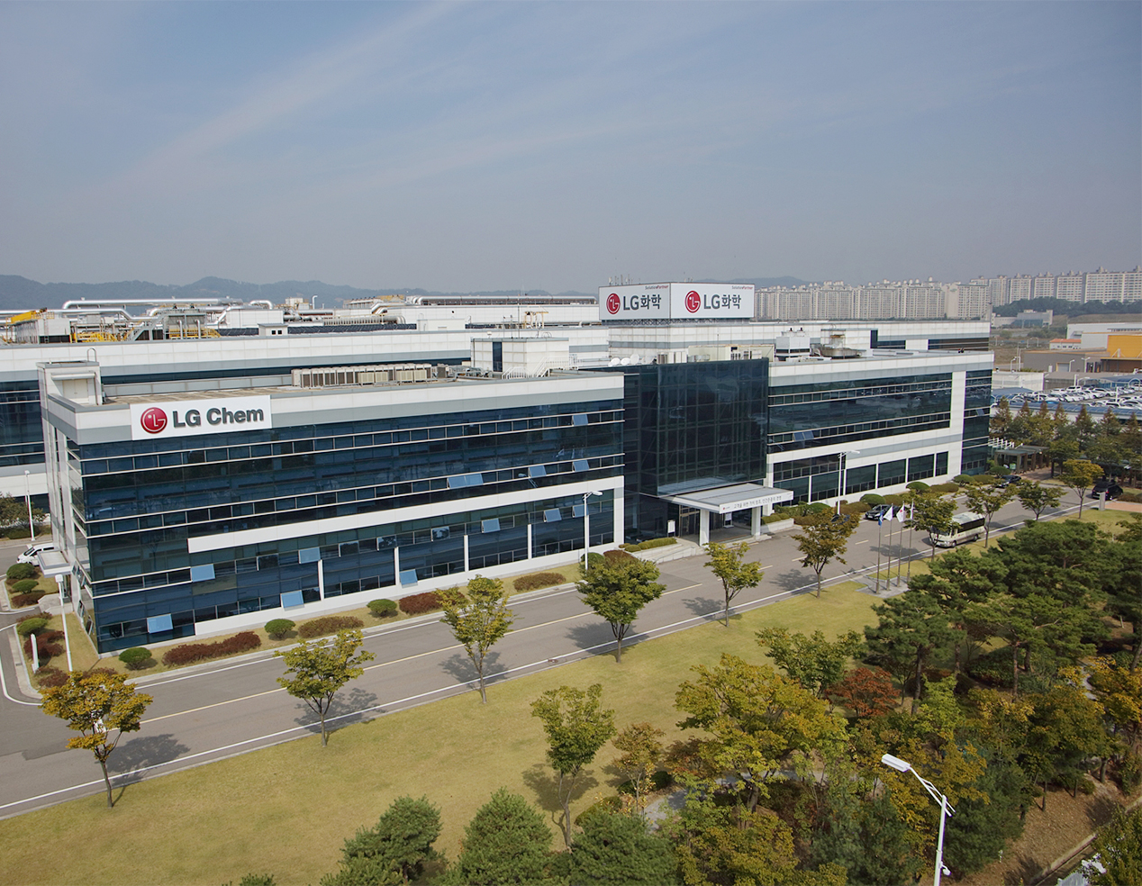



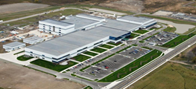
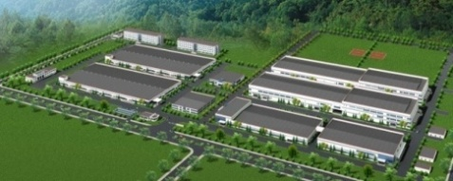
Globalna działalność
POLSKA
WROCLAW ZAKŁAD
from 3Q, 2017
KOREA OCHANG GŁÓWNE ZAKŁADY
EU CENTRUM TECHNICZNE (Frankfurt)
US CENTRUM TECHNICZNE
(Troy, MI)
CHINY CENTRUM TECHNICZNE
(Nanjing)
KOREA CENTRUM R&D (DAEJEON)
US MICHIGAN (MI) ZAKŁAD
CHINA NANJING ZAKŁAD
CENTRALA
ESS
Zakłady prod
Automotive
Centra R&D
IT & New App
4/21

Slide 5



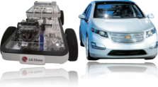


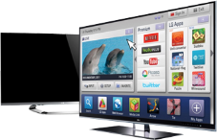
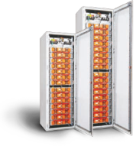
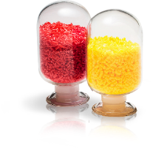
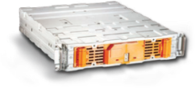
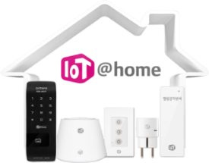
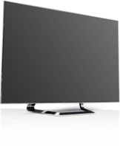
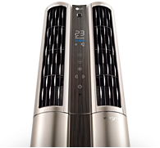

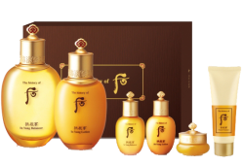


Obszary naszych działań
Globalna innowacyjność
Elektronika
Chemia
Komunikacja
Usługi
Battery for EV
Global No.1
(By Contract size)
World’s 1st
LTE network
OLED TV
Large LCD panels
Global No.1
Global No.1
Battery for ESS
ABS plastics
Home IoT
Global No.1
(By Contract size)
Global No.1
(MS 23%)
Domestic No.1
LCD TV
Air conditioner
Global No.2
Domestic No.1
Cosmetics
Household cares
Eco-friendly
Energy Solutions
Domestic No.1
(In Duty-Free shops)
Domestic No.1
(MS 38.3%)
5/21

Slide 6
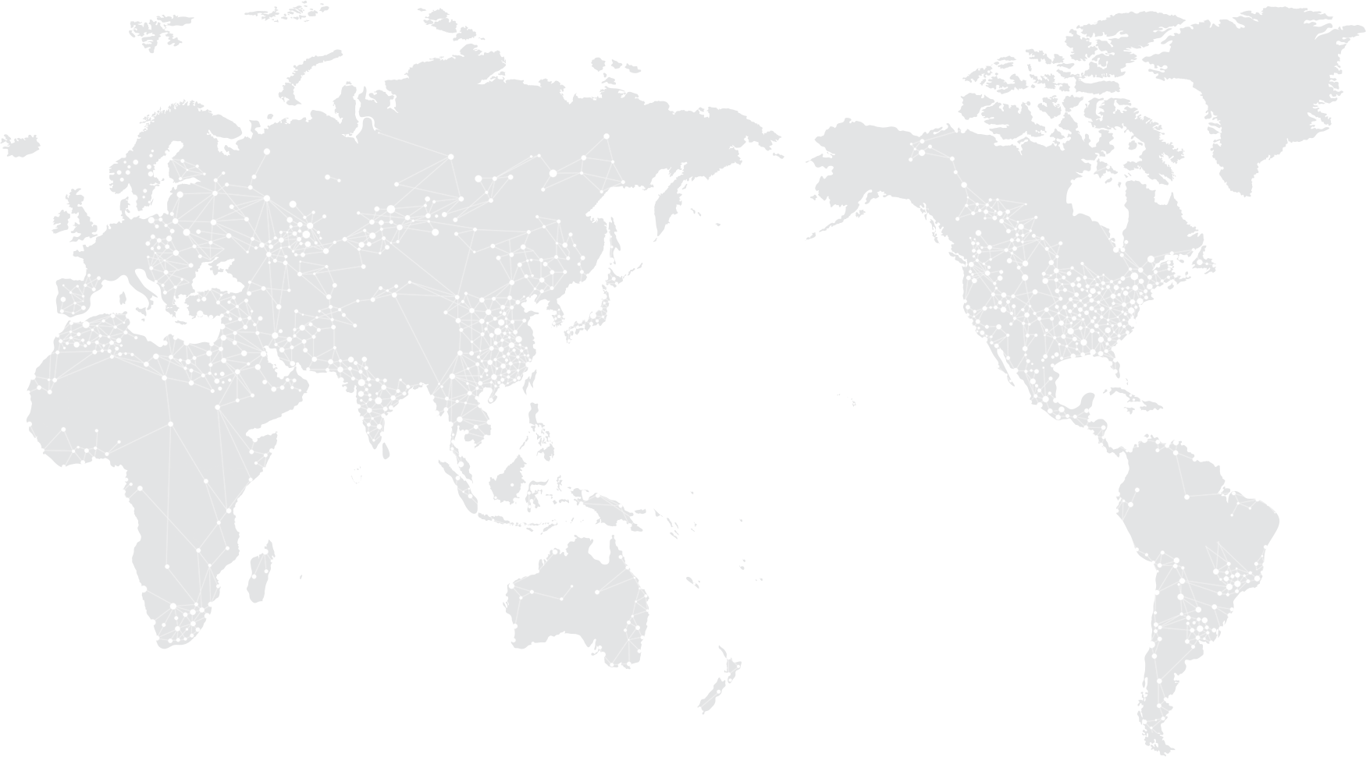
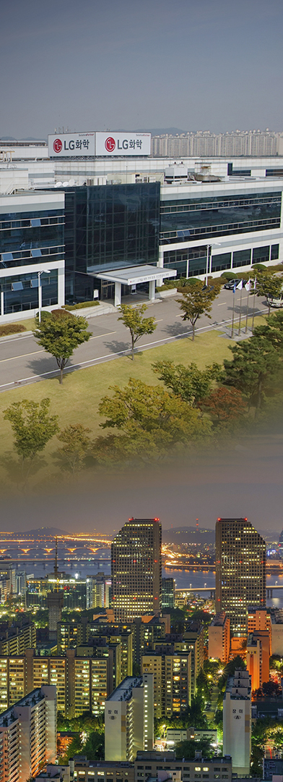






Globalne zdolności produkcyjne
ESS(GWh)
4.2
2017
14.6
IT & New Application(GWh)
18.6
Automotive(GWh)
4.2
2018
19.3
34.3
7.2
2019
20.6
49.8
7.2
2020
23.3
67.7
Korea
China
US
Poland
6/21

Slide 7
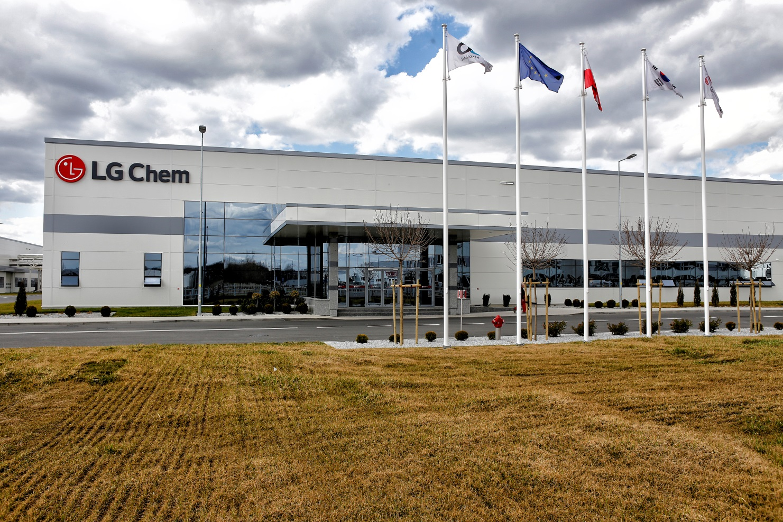
’16.4
’16.10
’17.4
’17.7
’18.2
Utworzenie
Spółki
Kamień węgielny
Instalacja
linii produkcyjnej
SOP
Produkcja masowa
7/21

Slide 8
Lokalizacja
8/21

Slide 9
Lokalizacja
9/21

Slide 10
Nasze fabryki
Prezentacja logistyki
10/21
Notes:
Tak prezentują się nasze fabryki i budynki administracyjne. Co ciekawe, takie same, 3 „bliźniacze” budynki są w Korei, Chinach oraz w USA

Slide 11
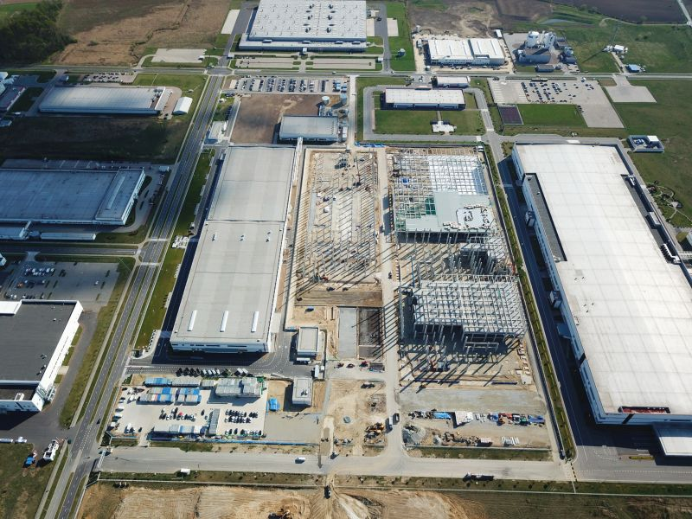
Nasze fabryki
Prezentacja logistyki
11/21
Notes:
Tak prezentują się nasze fabryki i budynki administracyjne. Co ciekawe, takie same, 3 „bliźniacze” budynki są w Korei, Chinach oraz w USA

Slide 12













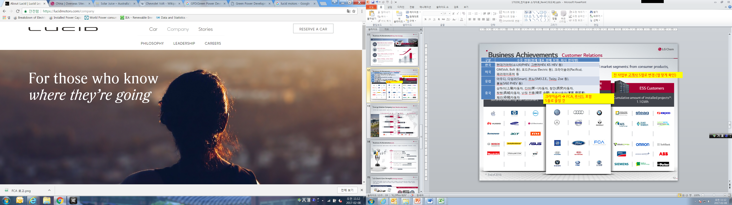




Produkcja baterii do aut elektrycznych
Produkcja baterii do aut elektrycznych
JESTEŚMY JEDNYM Z NAJWIĘKSZYCH NA ŚWIECIE PRODUCENTÓW
BATERII LITOWO-JONOWYCH DO AUT ELEKTRYCZNYCH!
Od 2016 roku działamy w Biskupicach Podgórnych w gminie Kobierzyce pod Wrocławiem.
Nasze baterie napędzają samochody takich marek jak Daimler, Porsche, Audi, Mercedes.
Zintegrowany system obejmuje produkcję wszystkich komponentów baterii:
elektrody, ogniwa, moduły i akumulatory oraz serwis techniczny.
12/21
Notes:
To jedyna taka fabryka baterii jonowo-litowych dla aut elektrycznych w Europie! Tworzymy dla marek…

Slide 13
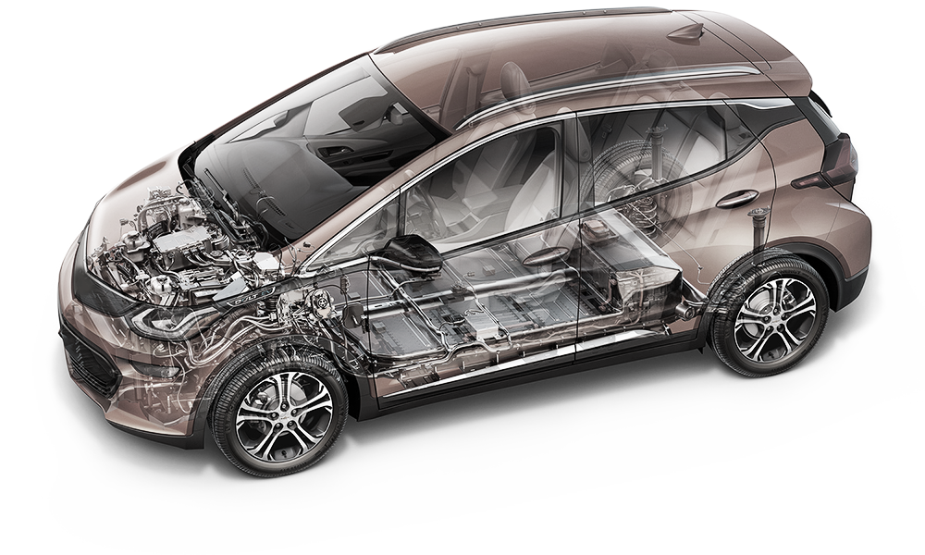

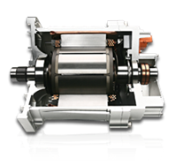
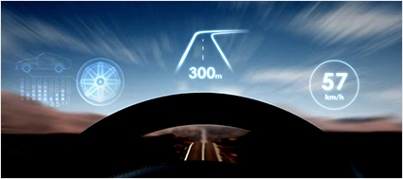
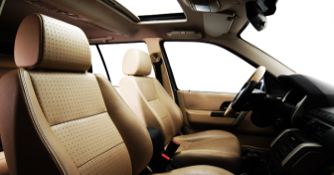
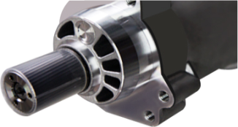
Komponenty dla branży automotive
Produkcja komponentów do branży automotive, do pojazdów ekologicznych bazuje
na doświadczeniu w obszarach elektryki, elektroniki i tworzyw
Telematics
AVN*
HVAC**
EV motors
EV battery
In-vehicle Display
Automotive skin
EV components
*AVN : Audio, Video, Navigation
** HVAC : Heating, Ventilation, Air Conditioning
13/21
Notes:
Tak naprawdę, gdybyśmy prześwietlili auto, znajdziemy wiele rozwiązań i komponentów LG, nie tylko baterie!

Slide 14
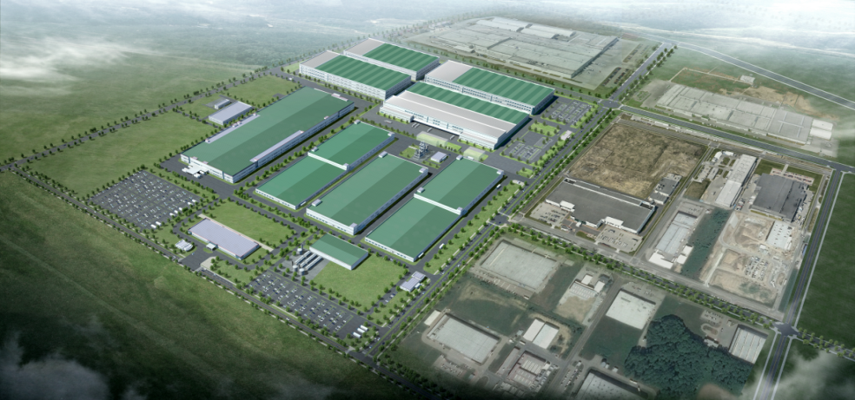
LG Chem Wrocław Energy Sp. z o.o.
Oczekuje się, że LG Chem będzie odpowiadać za 56% (8 mld USD)
światowej sprzedaży baterii samochodowych do 2021 roku
Plan zatrudnienia
 | 2018 | 2019 | 2020 | 2021
Total | 2300 | 4627 | 5945 | 5986
14/21

Slide 15
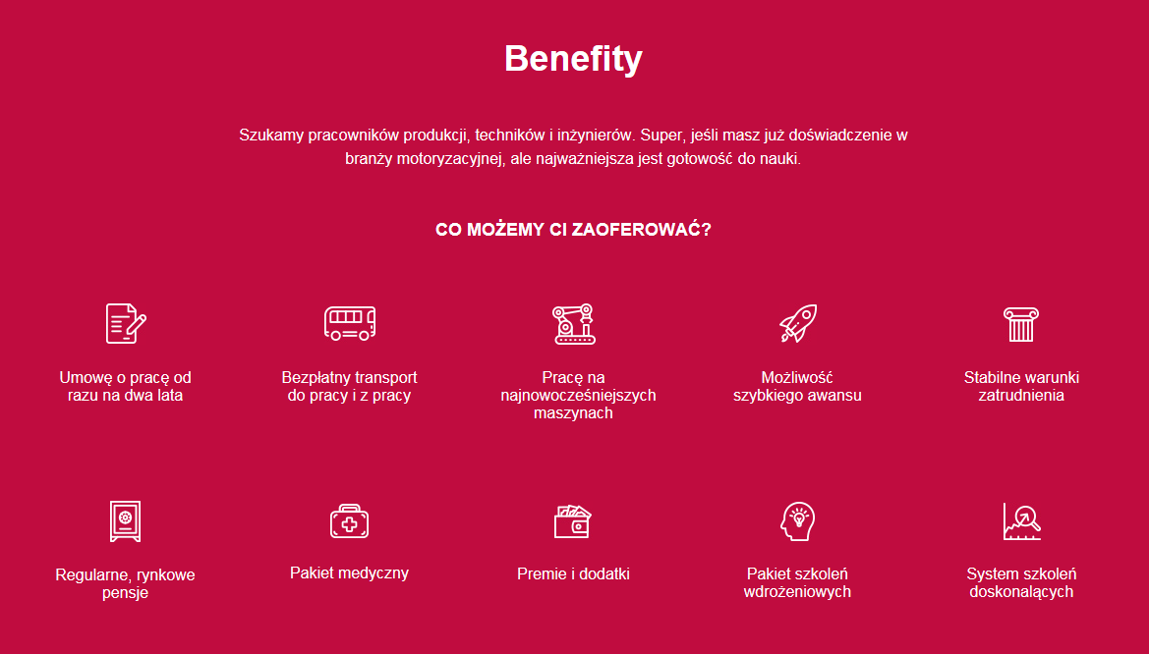
Oferta dla przyszłych pracowników
3650 – 3900
Operator produkcji
4700
Starszy operator
5200 – 6200
Lider zmiany
4600 – 6500
Technik
Mistrz zmiany
Inżynier/
Specjalista
15/21

Slide 16
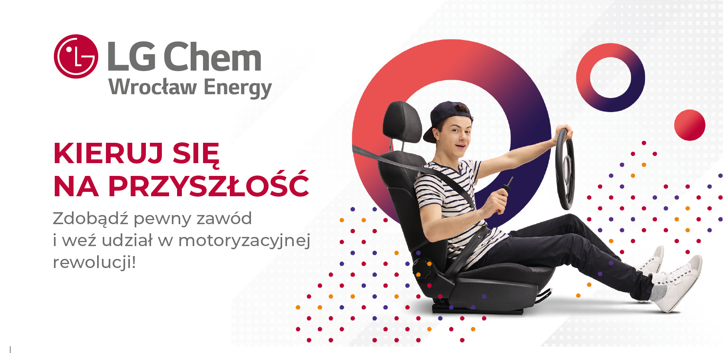
Współpraca LG Chem ze szkolnictwem:
Branżowa Szkoła I stopnia
Klasy patronackie w technikach
16/21

Slide 17


Branżowa Szkoła I stopnia
LG Chem Wrocław Energy Sp. z o.o. we współpracy ze szkołami
zaprasza do klas I trzyletniej Branżowej Szkoły I stopnia
w ZAWODACH PRZYSZŁOŚCI:
ELEKTROMECHANIK
ELEKTROMECHANIK
AUTOMATYK
AUTOMATYK
ZESPÓŁ SZKÓŁ ZAWODOWYCH NR 5 WE WROCŁAWIU
ul. Jana Wł. Dawida 5, 50-527 Wrocław
tel.: 71 798 69 34
http://zsz5wroclaw.home.pl/
POWIATOWY ZESPÓŁ SZKÓŁ NR 1
W KRZYŻOWICACH
ul. Główna 2, 55-040 Kobierzyce
tel.: 71 798 69 34
http://www.pzs-krzyzowice.wroc.pl/
17/21
Notes:
BRANŻOWA I STOPNIA – DWA KIERUNKI – NA CZYM POLEGA KSZTAŁCENIE - DWIE SZKOŁY I DWIE REKRUTACJE – CO OFERUJEMY

Slide 18


Branżowa Szkoła I stopnia
DUALNY SYSTEM KSZTAŁCENIA
Teoretyczna nauka zawodu w szkole
Praktyczna nauka zawodu w LG
NASZE BENEFITY
płatne zajęcia
praktyczne
stypendia
dla najlepszych
transport
ciepłe posiłki
odzież ochronną
pakiety startowe
dla każdego
uprawnienia SEP
18/21
Notes:
BRANŻOWA I STOPNIA – DWA KIERUNKI – NA CZYM POLEGA KSZTAŁCENIE - DWIE SZKOŁY I DWIE REKRUTACJE – CO OFERUJEMY

Slide 19


Technikum
LG Chem Wrocław Energy Sp. z o.o. obejmuje patronatem klasy techniczne we współpracujących szkołach:
ELEKTRONICZNE ZAKŁADY NAUKOWE
IM. FRYDERYKA JOLIOT-CURIE
ul. Braniborska 57, 53-680 Wrocław
tel.: 71 798 67 02
www.ezn.edu.pl
ZESPÓŁ SZKÓŁ TELEINFORMATYCZNYCH I ELEKTRONICZNYCH WE WROCŁAWIU
ul. Haukego Bosaka 21, 50-447 Wrocław
tel.: 71 7986933
www.zstie.nazwa.pl
Technik automatyk
klasa 1
Technik elektronik
klasa 3
19/21

Slide 20
Technikum
W ramach klas patronackich oferujemy:
płatne praktyki
płatne staże
wakacyjne
stypendia i nagrody
dla najlepszych
transport
ciepłe posiłki
odzież ochronną
pakiety startowe
dla każdego
wsparcie nauczania
projektowego
w szkole
20/21

Slide 21
Technikum
Bądź częścią edukacyjnej rewolucji!
W ramach współpracy ze szkołami technicznymi we Wrocławiu otwieramy klasy pod patronatem LG Chem
Korzyści płynące z takiej formy nauczania to przede wszystkim:
Możliwość zdobycia fachowej wiedzy
Możliwość podniesienia swoich kwalifikacji
Stałe rozwijanie umiejętności technicznych
Możliwość zdobycia pierwszych doświadczeń zawodowych
…a to wszystko w odniesieniu do rzeczywistych warunków rynkowych,
z wykorzystaniem myśli technologicznej LG oraz pasji i zaangażowania Naszych specjalistów!
21/21

Slide 22


Zostaną Państwu wręczone ulotki informacyjne
oraz broszury ze szczegółowymi informacjami.
Prosimy o zapoznanie się ofertą oraz dystrybucję
tych informacji zainteresowanym uczniom i rodzicom!
Chętne do współpracy szkoły oraz zainteresowanych nauczycieli
serdecznie zapraszamy do networkingu po wystąpieniu!
Szczegóły dostępne tutaj:
Notes:
REKRUTACJA – TERMINY – GDZIE – TELEFON

